Slide 1
Autonome Roboter (SS2015)
Prof. Dr. Oliver Bittel
Präsentation
Daniel Eckstein (290668)
Philipp Lohrer ()
21.07.2015

Slide 2
Inhalt
Text
Hochschule Konstanz | Autonome Roboter | 21.07.2015
Präsentation | Daniel Eckstein, Philipp Lohrer

Slide 3
Zustandsautomat
exit
Room
Reached
next room
reached
Finished
Obstacle
all rooms visited
and all corners inspected
initial state
not obstacle in front
and obsacle passed
obstacle in front
Inspect
Corners
polyline
updated
No Obstacle
next room
reached
Rotate to Exit
not all rooms visited
and all corners inspected
aiming to exit
Hochschule Konstanz | Autonome Roboter | 21.07.2015
Präsentation | Daniel Eckstein, Philipp Lohrer

Slide 4
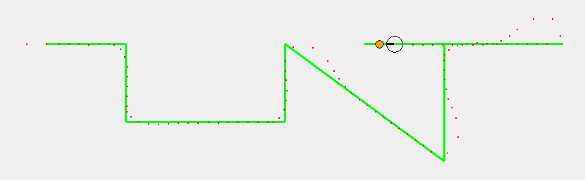
Carrot-Donkey-Verfahren (1)
ω => PD
Carrot in jedem Zustand Aktiv
Robot verfolgt Carrot durch Regelung
Situationsabhängige Spezialfunktionen
v = konst.
v => PID
d
Hochschule Konstanz | Autonome Roboter | 21.07.2015
Präsentation | Daniel Eckstein, Philipp Lohrer

Slide 5
Carrot-Donkey-Verfahren (2)
a
Wenn Robot näher am Ziel als Carrot (a < b)
  Schiebe Carrot auf Polyline vor den Robot
Wenn Robot einem Hindernis ausweicht
  Bewege Carrot mit Abstand d mit
Carrot dient als Zielrichtung für Hindernisvermeidung
Wenn sich Robot zu weit entfernt
  Warte ab (Stoppe Carrot)
b
d
v = 0
d_max
Hochschule Konstanz | Autonome Roboter | 21.07.2015
Präsentation | Daniel Eckstein, Philipp Lohrer

Slide 6
A*-Algorithmus (1)
Nachbarschaft (4 oder 8)
def dijkstra_algorithm(start_point, end_point, adjacency=8)
open_list.push(start_point)
while open_list.not_empty():
v_priority, v_point, d_v, p_v = open_list.pop()
closed_list[v_point_index] = p_v
if v_point == end_point:
polyline = create_polyline(v_point, closed_list)
for neighbour in get_neighbours(v_point, adjacency):
w_point_index = self.match_in_grid(w_point)
if closed_list[w_point_index] is None:
d_w = d_v + c_v_w
h_w_z = calc_heuristic(w_point)
p_w = v_point
# Scale priority according to occupancy ([0..1]) at grid[point]
-> priority * [1.0 .. 2.0]
priority_w = (d_w + h_w_z) * (w_point_occupancy + 1)
if w_point not in open_list:
open_list.push(w_point, priority_w, d_w, p_w)
else:
if d_w < open_list.get_old_dist(w_point):
open_list.update_entry(w_point, priority_w, d_w, p_w)
Prioritätsliste
Closed List wird als Map adressiert
Erzeugung der Polyline durch Pfadrückverfolgung in der Map
Hochschule Konstanz | Autonome Roboter | 21.07.2015
Präsentation | Daniel Eckstein, Philipp Lohrer

Slide 7
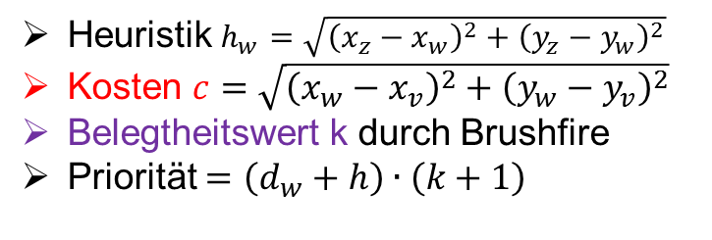
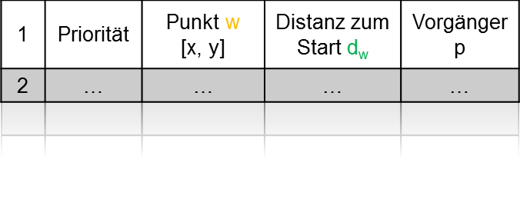
A*-Algorithmus (2)
Kürzeste Wege zwischen den Räumen berechnen
Open List als heapq:
Closed List als 2-D Array:
Kleinste Priorität
s (Start)
d_{w}
Index | 0 | 1 | 2 | …
0
1
…
Es wird jeweils der Vorgänger p gespeichert
Schneller Zugriff durch Indexing
w (Nachbar)
v
c
k = 0,8
h_{w}
Hindernis
k = 1
k = 0,8
k = 0,8
z (Ziel)
Hochschule Konstanz | Autonome Roboter | 21.07.2015
Präsentation | Daniel Eckstein, Philipp Lohrer

Slide 8
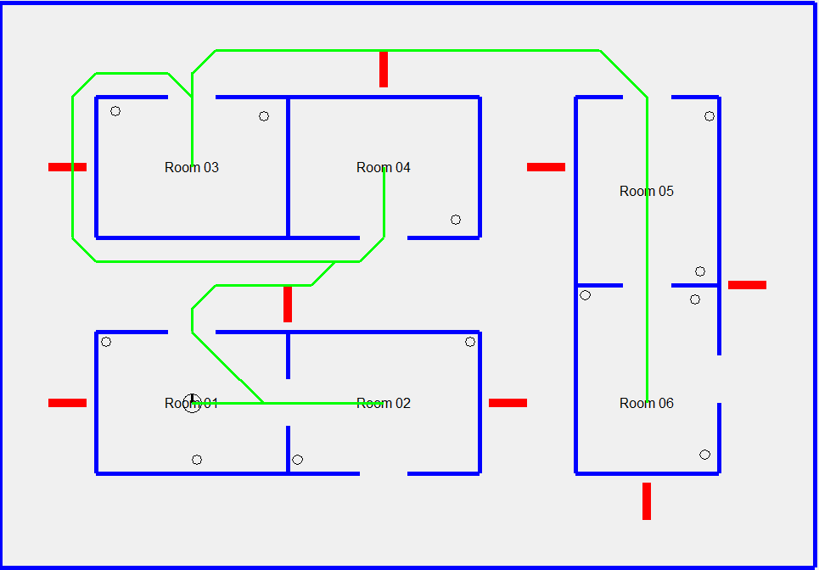
Path Scheduler
Ermittelt den kürzesten Weg durch alle Räume
Wege von Raum zu Raum mit A*
Bei n Räumen gilt:
  Mögliche Kombinationen
  durch Permutation = (n-1)!
    (6-1)! = 120
  Anzahl A* Iterationen:
    n ∙ (n-1) / 2 = 15
Raum | 1 | 2 | 3 | 4 | 5 | 6
1 | - | A* | A* | A* | A* | A*
2 | inv | - | A* | A* | A* | A*
3 | inv | inv | - | A* | A* | A*
4 | inv | inv | inv | - | A* | A*
5 | inv | inv | inv | inv | - | A*
6 | inv | inv | inv | inv | inv | -
Hochschule Konstanz | Autonome Roboter | 21.07.2015
Präsentation | Daniel Eckstein, Philipp Lohrer

Slide 9
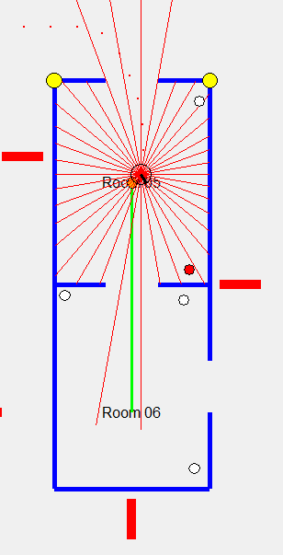
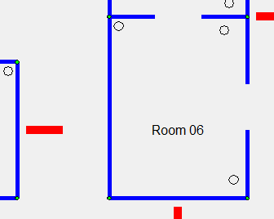
Room Scanner
130°
Nutzt das Belegtheitsgitter um alle Ecken zu finden
Ordnet jedem Raum die Ecken zu
Prüft, ob Robot in aktuellem Raum
alle Ecken gesehen hat
0 | 0 | 0 | 0 | 0 | 0 | 0 | 0 | 0
1 | 1 | 1 | 1 | 0 | 0 | 1 | 1 | 0
0 | 1 | 0 | 0 | 0 | 0 | 0 | 1 | 0
0 | 1 | 0 | 0 | 0 | 0 | 0 | 1 | 0
0 | 1 | 0 | 0 | 0 | 0 | 0 | 1 | 0
1 | 1 | 1 | 1 | 1 | 0 | 1 | 1 | 0
0 | 0 | 0 | 0 | 0 | 0 | 0 | 0 | 0
Raummitte
Bereich Eckenerkennung
Nicht gesehene Ecken
Hochschule Konstanz | Autonome Roboter | 21.07.2015
Präsentation | Daniel Eckstein, Philipp Lohrer

Slide 10
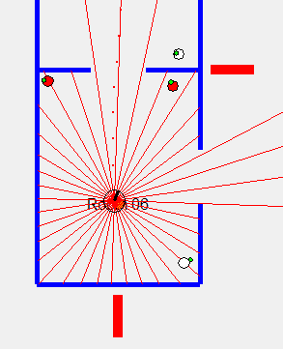
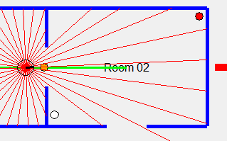
Box Locator
Scannt beim betreten eines Raumes nach Boxen
Gruppiert Messpunkte
Geschätzte Positionen der Boxen
Wandtoleranz für Messpunkte
Einzugsbereich für Messpunkte
Messpunkte
Erkannte Box in anderem Raum:
Messung wird verworfen
Hochschule Konstanz | Autonome Roboter | 21.07.2015
Präsentation | Daniel Eckstein, Philipp Lohrer

Slide 11
4. Zusammenfassung
Text
Hochschule Konstanz | Autonome Roboter | 21.07.2015
Präsentation | Daniel Eckstein, Philipp Lohrer

Slide 12

Herzlichen Dank
für Ihre Aufmerksamkeit
Hochschule Konstanz | Autonome Roboter | 21.07.2015
Präsentation | Daniel Eckstein, Philipp Lohrer

Slide 13
Fußzeile ändern
Die Fußzeile kann angepasst werden.
„Ansicht“ > „Kopf- und Fußzeile …“ auswählen
Reiter „Folie“
gewünschten Text ins Eingabefeld einfügen
„für alle übernehmen“ klicken
das Häkchen vor „auf Titelfolie nicht anzeigen soll gesetzt sein
Hochschule Konstanz | Titel der Präsentation | Datum etc.

Slide 14
Folientitel
Aufzählung erster Punkt
Aufzählung zweiter Punkt
  Aufzählungspunkt mit Unterpunkten
  Aufzählungspunkt mit Unterpunkten
Hochschule Konstanz | Titel der Präsentation | Datum etc.

Slide 15
Tabelle | Beispiel Studierendenzahlen
Fakultät | Anzahl | Prozent
Architektur und Gestaltung | 420 | 13
Bauingenieurwesen | 302 | 9
Elektrotechnik und Informationstechnik | 417 | 12
Informatik | 500 | 15
Maschinenbau | 977 | 29
Wirtschafts- und Sozialwissenschaften | 733 | 22
Gesamt | 3349 | 100
Master-Studiengänge | 308 | 9
grundständige Studiengänge | 3041 | 91
Hochschule Konstanz | Titel der Präsentation | Datum etc.

Slide 16
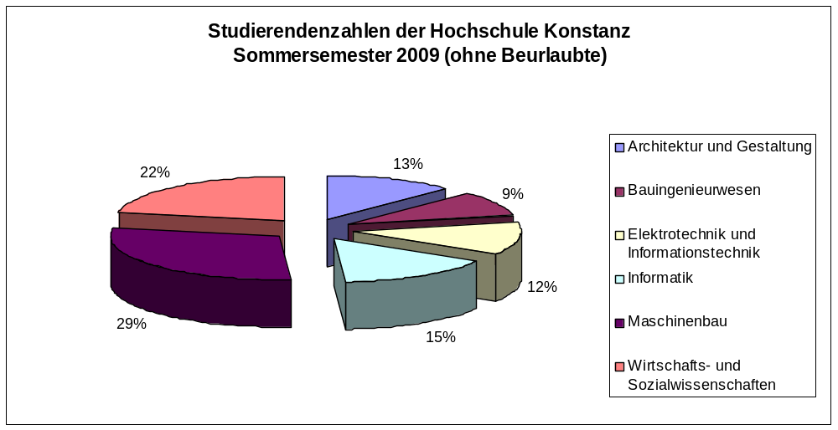
Grafik | Beispiel Studierendenzahlen
Hochschule Konstanz | Titel der Präsentation | Datum etc.

Slide 17
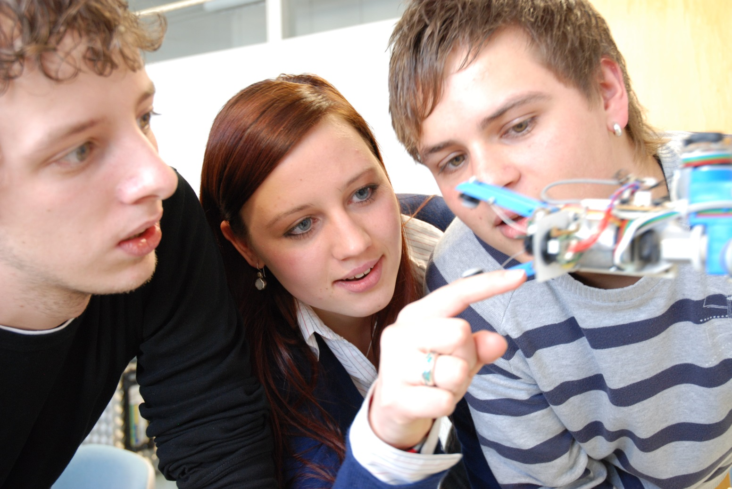
Bilder
Schrift kann Weiß auf blauem Hintergrund gesetzt werden.
Hochschule Konstanz | Titel der Präsentation | Datum etc.

Slide 18
Blaue Flächen
Blaue Flächen und Autoformen sollen ohne Linie verwendet werden.
Farbe lässt sich über „weitere Füllfarben“ > „benutzerdefiniert“ einstellen
R 0 | G 174 | B 239
Hochschule Konstanz | Titel der Präsentation | Datum etc.

